Slide 1

Grup d’Innovació Docent Adaptabit

Slide 2
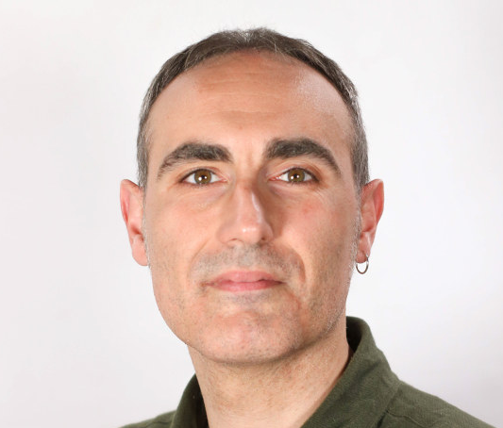
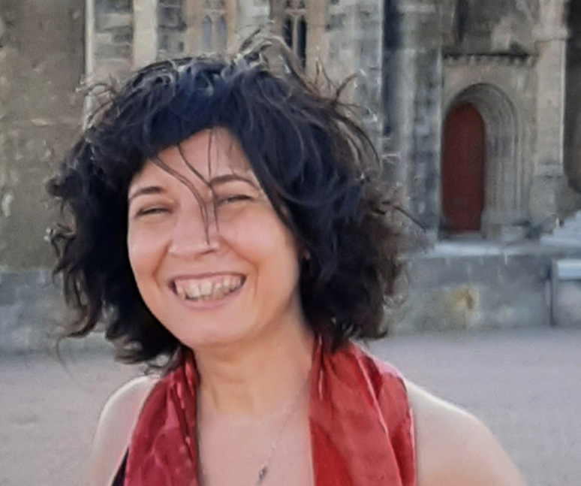
Alguns membres del grup

